Slide 1
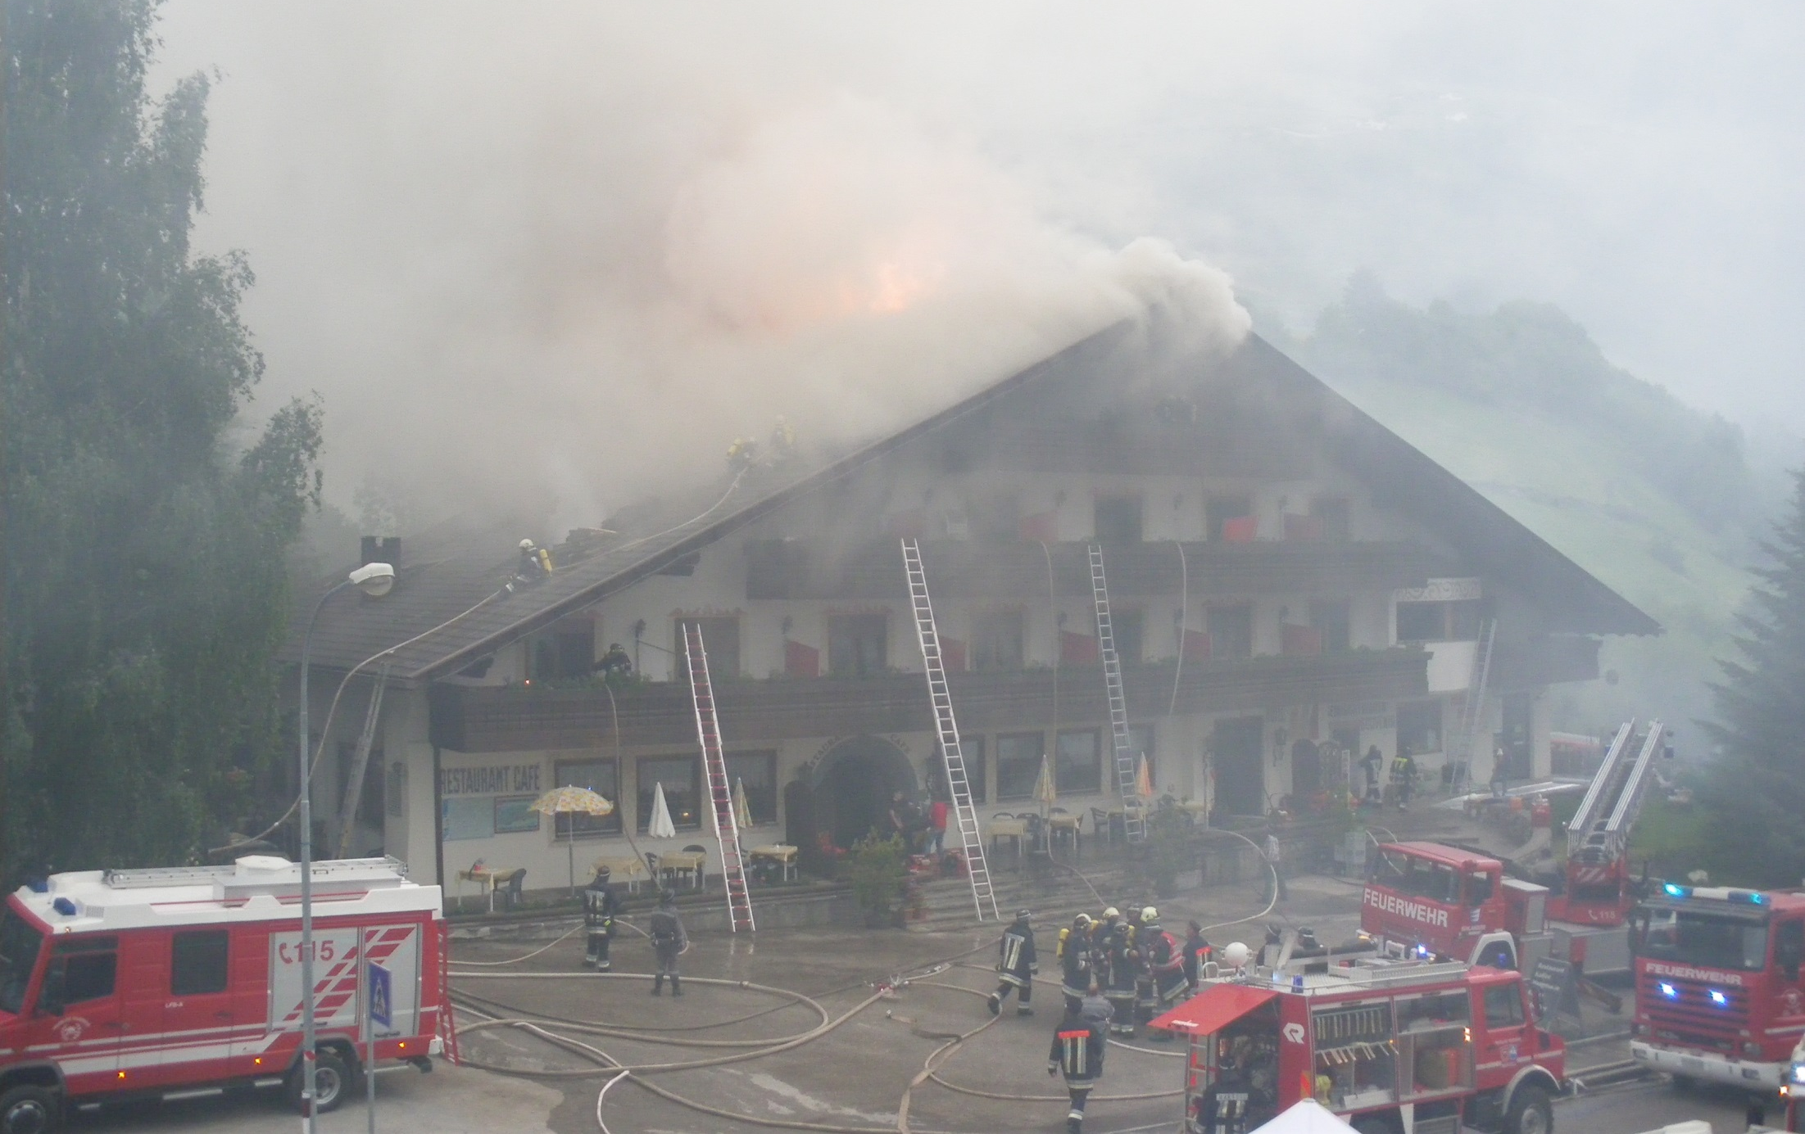
Der Feuerwehrdienst in Südtirol Die Freiwilligen Feuerwehren und ihre Verbände

Slide 2
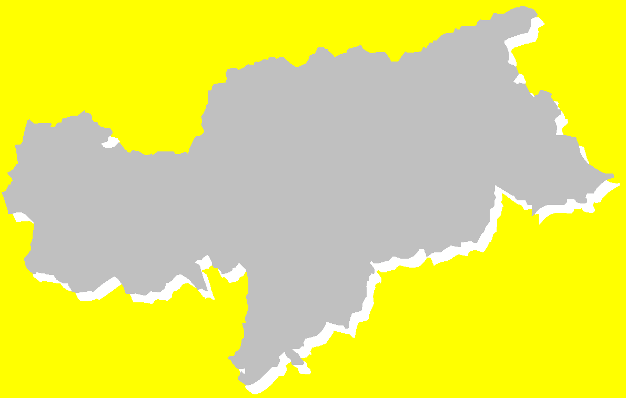
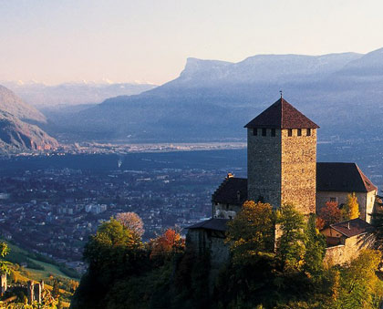
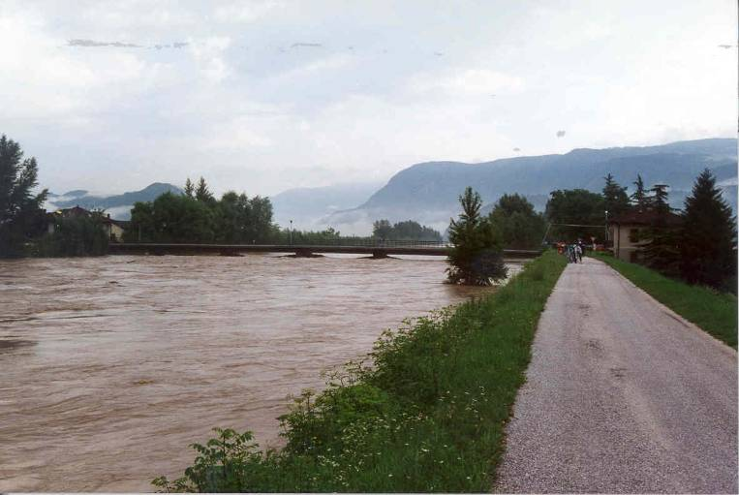
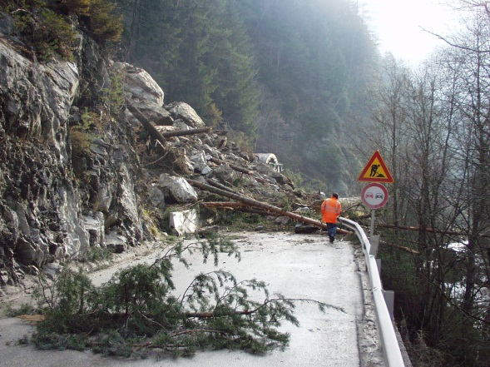
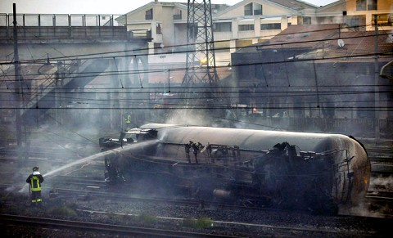
Das Land Südtirol
Gesamtfläche: ca. 7.400 km²
Einwohnerzahl: ca. 530.000
Landwirtschaft, Handwerk und Industrie, Tourismus, Dienstleistung
Gefahren durch Topographie
Da Südtirol ein Durchzugsland von Nord nach Süd ist, sind auch Gefahren durch den Transport von gefährlichen Gütern zu beachten.
Notes:
Südtirol ist ein gebirgiges Land; durch die Geländebeschaffenheit sind in Südtirol neben den üblichen Brandgefahren in Haushalt, Landwirtschaft, Handwerks- und Industriebetrieben besonders auch Naturgefahren (Unwetter, Hochwasser, Felssturz, Murenabgänge, usw.) zu beachten.
Südtirol ist ein Urlaubsland. In den Zeiten der Hochsaison halten sich doppelt so viele Personen wie Einwohner auf, wodurch das Gefahrenpotential steigt.
Südtirol ist auch ein Durchzugsland, wodurch sich Gefahren durch den Transport von gefährlichen Stoffen ergeben.

Slide 3
Gründung der ersten Freiwilligen Feuerwehren Südtirols
1864 Bruneck
1874 Bozen, Klausen, Toblach
1868 Meran
1875 Sterzing, Niederdorf, Schlanders
1872 Brixen
1876 St. Ulrich, Glurns, Welsberg
Notes:
Die ersten Freiwilligen Feuerwehren in Südtirol wurden um die Mitte des 19. Jahrhunderts gegründet und zwar zuerst in den Städten und größeren Ortschaften.
Nach und nach entstanden in allen Orten Freiwillige Feuerwehren.

Slide 4
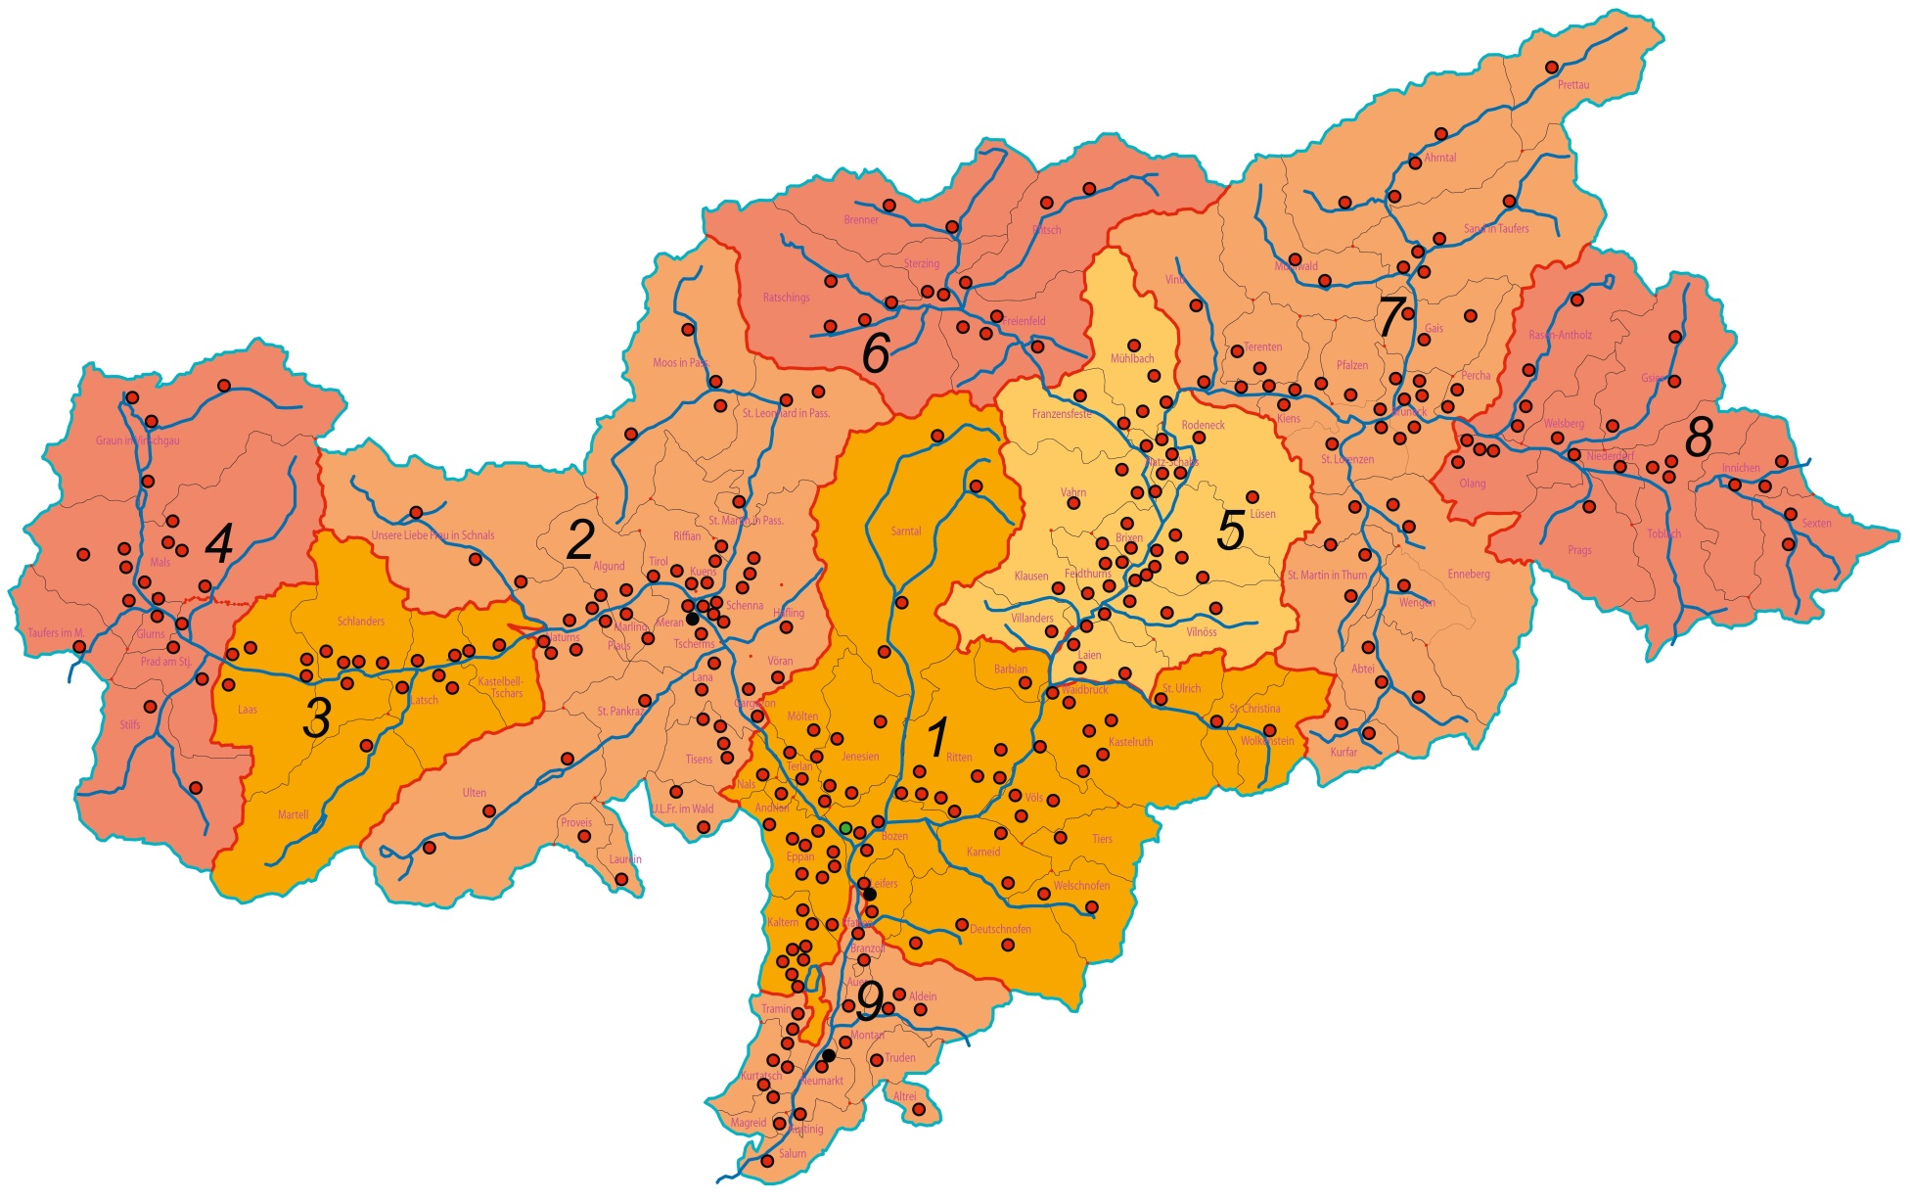
Der Feuerwehrdienst in Südtirol
116 Gemeinden
306 Freiwillige Feuerwehren mit 13.000 aktiven Feuerwehrleuten
1 Berufsfeuerwehr in Bozen
2 Betriebsfeuerwehren
Notes:
Heute ist in Südtirol durch die Berufsfeuerwehr Bozen und die Freiwilligen Feuerwehren ein flächendeckender Feuerwehrdienst gewährleistet.
Flächendeckend heißt, dass in allen bewohnten Gebieten unseres Landes innerhalb von höchstens 5 bis 10 Minuten nach Alarmierung ein Ersteinsatz durch die Feuerwehr erfolgt.

Slide 5
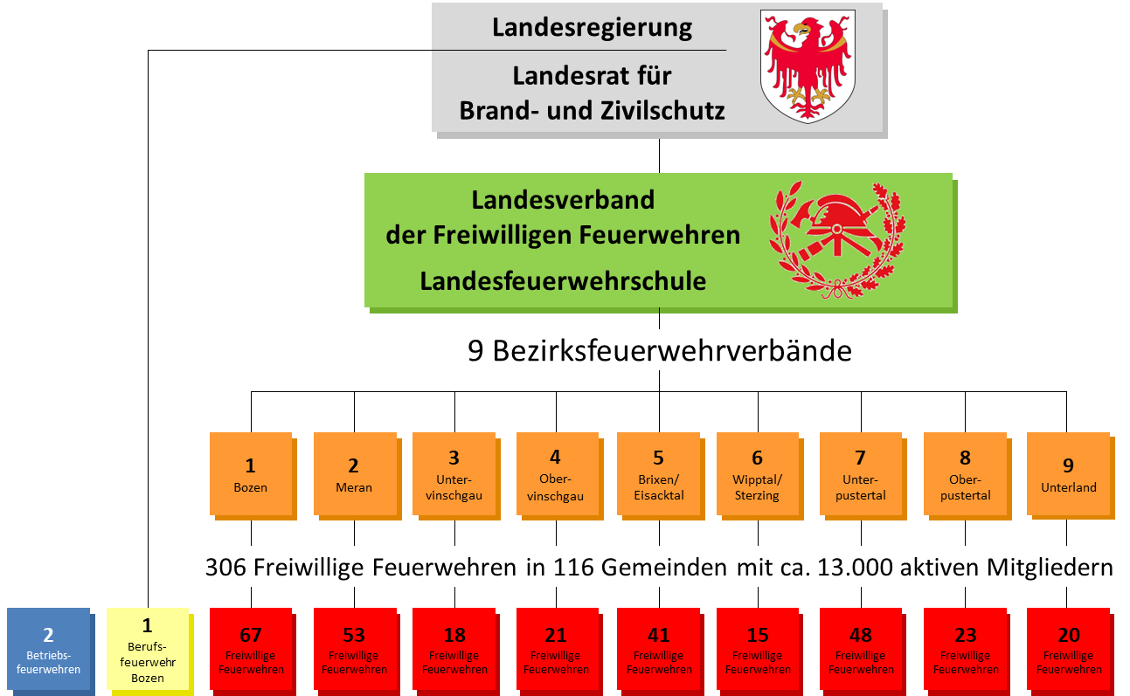
Struktur des Feuerwehrdienstes in Südtirol
Notes:
Der Feuerwehrdienst ist ein Gemeindedienst.
Die Freiwilligen Feuerwehren unterstehen dem Bürgermeister.
Die Freiwilligen Feuerwehren haben sich zu 9 Bezirksverbänden und den Landesverband zusammengeschlossen; auf Landesebene unterstehen sie dem zuständigen Landesrat.
Die Berufsfeuerwehr in Bozen ist eine Landeseinrichtung.
In besonders gefährlichen Betrieben gibt es eigene Betriebsfeuerwehren, die aus Angestellten der Betriebe bestehen und diesen unterstellt sind.

Slide 6
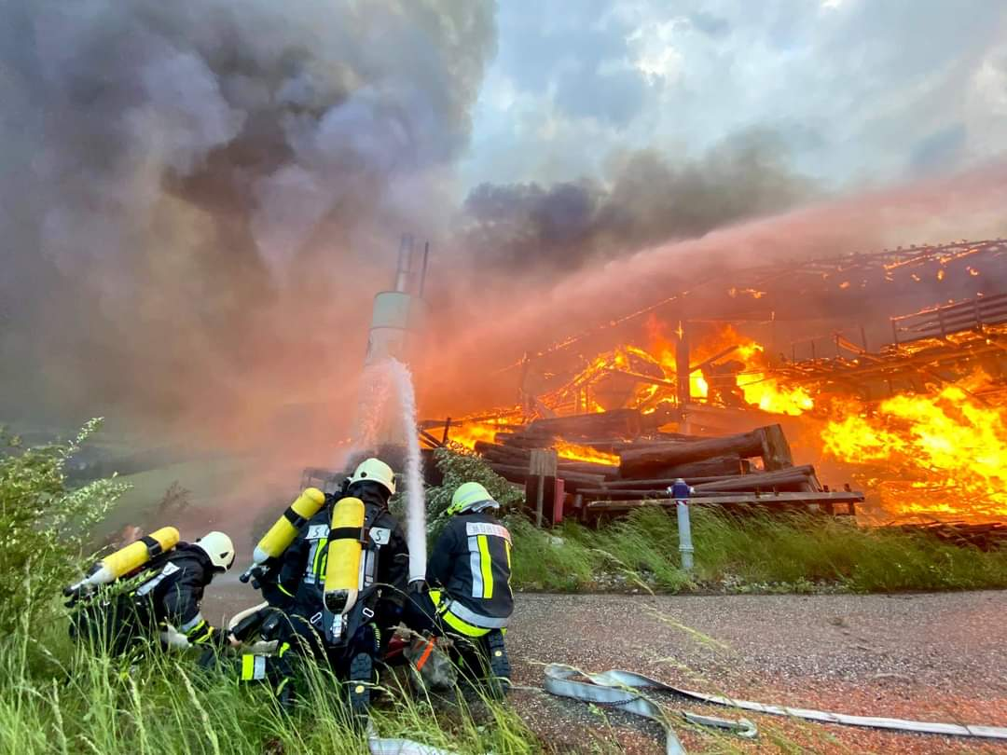
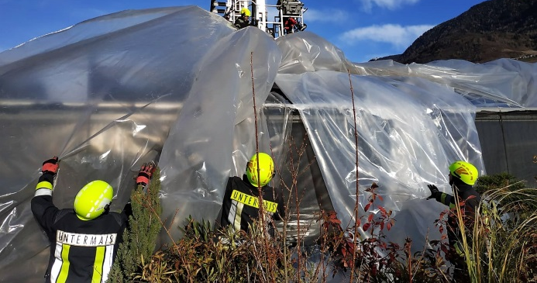
Der gesetzliche Auftrag
Verhütung / Löschung von Bränden
Katastrophenschutz (Zivilschutz)
Technische Hilfe
Landesgesetz vom 18. Dezember 2002, Nr. 15 „Vereinheitlichter Text über die Ordnung der Feuerwehr- und Zivilschutzdienste“
Notes:
Der Feuerwehrdienst in Südtirol ist mit einem eigenen Landesgesetz geregelt.
Die Feuerwehren erfüllen einen genau definierten gesetzlichen Auftrag und zwar sorgen sie für: (vgl. Folie)
Die umfangreiche Aufgaben erfordern eine entsprechende Ausbildung und Ausrüstung

Slide 7
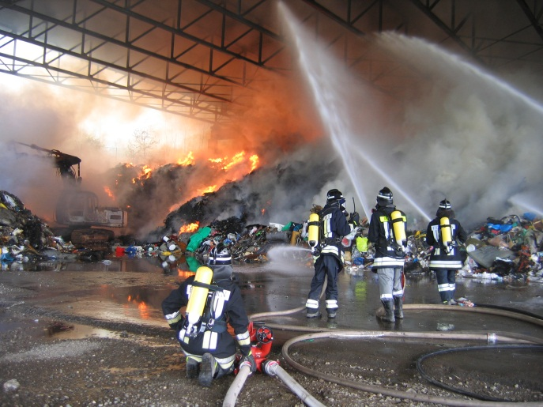
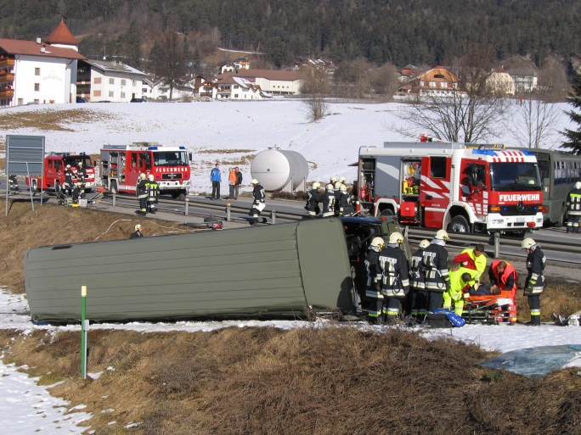
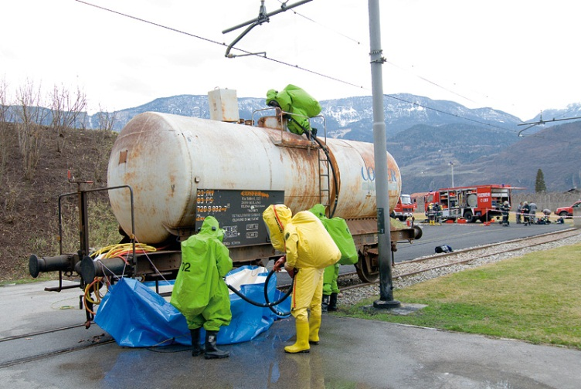
Einsätze, Übungen, Schulungen, ...
Jährlich werden von den Freiwilligen Feuerwehrleuten ca. 15.000 Einsätze bewältigt; das sind pro Tag rund 41 Einsätze. Davon sind rund 20% Brandeinsätze und der Großteil mit ca. 80% technische Einsätze.
Pro Jahr werden darüber hinaus rund 4.500 Brandsicherheits-wachen und 9.000 Übungen und Schulungen durchgeführt.
Insgesamt werden von den Freiwilligen Feuerwehrleuten jährlich rund 530.000 Arbeitsstunden freiwillig und unentgeltlich geleistet.

Slide 8
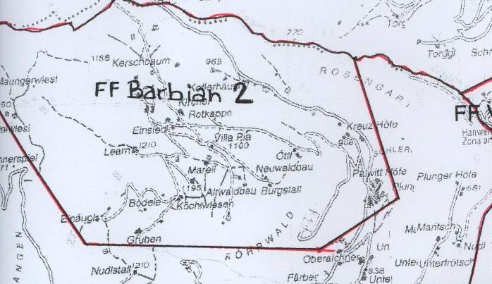
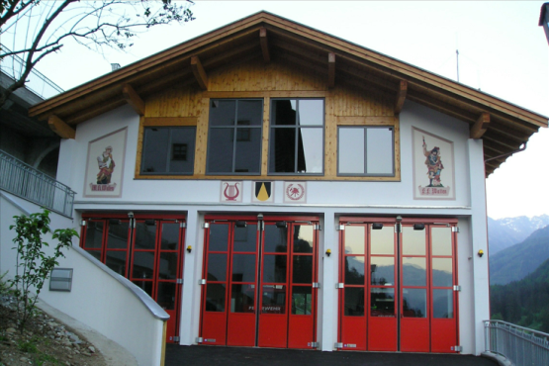
Der Feuerwehrdienst ist ein Gemeindedienst
Die Freiwilligen Feuerwehren unterstehen auf Gemeindeebene dem Bürgermeister, auf Bezirks- und Landesebene unterstehen sie dem Landeshauptmann oder dem zuständigen Landesrat.
Der Feuerwehrdienst wird von den Freiwilligen Feuerwehren direkt durchgeführt und ist im Unterschied zu den anderen Gemeindediensten verwaltungsmäßig und finanziell autonom.
Für jede Freiwillige Feuerwehr ist ein Pflichtbereich festgelegt.
Jede Feuerwehrwehr muss über ein Gerätehaus und die für den Dienst notwendige Ausrüstung verfügen.
Der Kommandant der zuständigen Feuerwehr leitet den Einsatz. Er kann alle zur Abwehr von Gefahren notwendigen Maßnahmen anordnen.
Notes:
Die Gemeinde ist für den Feuerwehrdienst verantwortlich.
Bei größeren Einsätzen werden auch die Nachbarwehren und Bezirksfunktionäre alarmiert, welche die Ortsfeuerwehr unterstützen.

Slide 9
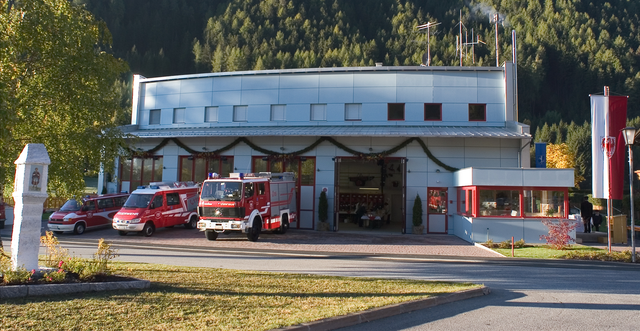
Finanzierung der Freiwilligen Feuerwehren
Bei den Freiwilligen Feuerwehren fallen keine Personalkosten an. Die Ausrüstung und die Betriebskosten werden im Durchschnitt zur Hälfte von Gemeinden und Land und zur Hälfte durch Eigenmittel (Spenden und Erlöse aus Veranstaltungen) getragen.
Da die Freiwilligen Feuerwehren den Feuerwehrdienst für die Gemeinden und in deren Auftrag ausüben sind die Gemeinden grundsätzlich verpflichtet die Feuerwehren finanziell zu unterstützen bzw. die Tätigkeit zu finanzieren.

Slide 10
Vorstellung FF ...
Gründungsjahr:
.
Aktueller Mitgliederstand:
.. Aktive Mitglieder
.. Mitglieder außer Dienst
.. Unterstützende Mitglieder
.. Mitglieder der Jugendgruppe
.. Ehrenmitglieder
Aktueller Fuhrpark:
..
..
..
..
Einsätze/Übungen des Vorjahres:
.. Technische Einsätze
.. Brandeinsätze
.. Fehlalarme
.. Brandsicherheitswachen
.. Übungen .. Schulungen/Lehrgänge
Notes:
Daten und evtl. Bilder der eigenen Feuerwehre einfügen.

Slide 11
Vorstellung FF ...
Kommandant:
.
Kommandant-Stellvertreter:
.
Ausschussmitglieder:
.. .. ..
Notes:
Daten und evtl. Bilder der eigenen Feuerwehre einfügen.

Slide 12
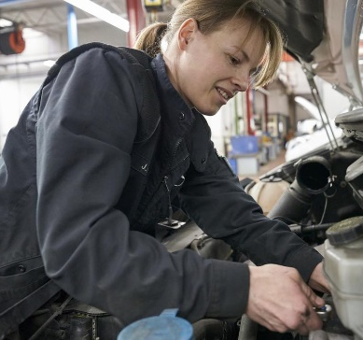
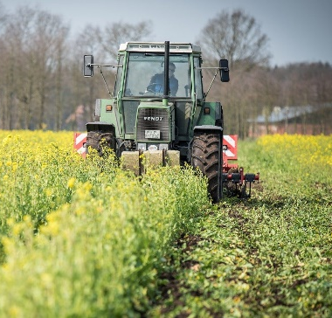
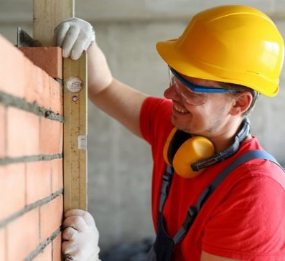
Freiwillige Feuerwehrleute
Berufliches Wissen und Können werden im Einsatz angewendet

Slide 13
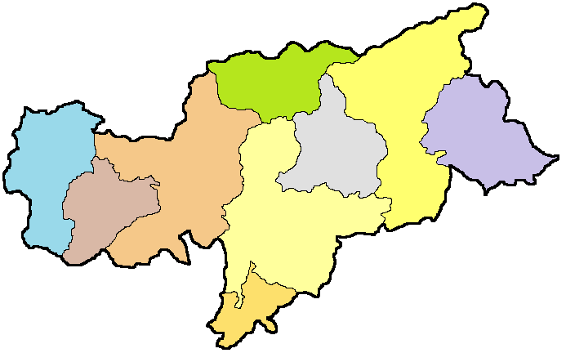
Die Bezirksverbände und der Landesverband der Freiwilligen Feuerwehren Südtirols
Um die Koordinierung und Organisation des Dienstes zu gewährleisten, haben sich die Freiwilligen Feuerwehren zu 9 Bezirksverbänden und dem Landesverband der Freiwilligen Feuerwehren zusammengeschlossen.
1 Bozen
2 Meran
3 Untervinschgau
4 Obervinschgau
5 Brixen/Eisacktal
6 Wipptal/Sterzing
7 Unterpustertal
8 Oberpustertal
9 Unterland
6
7
8
4
5
2
3
1
9

Slide 14
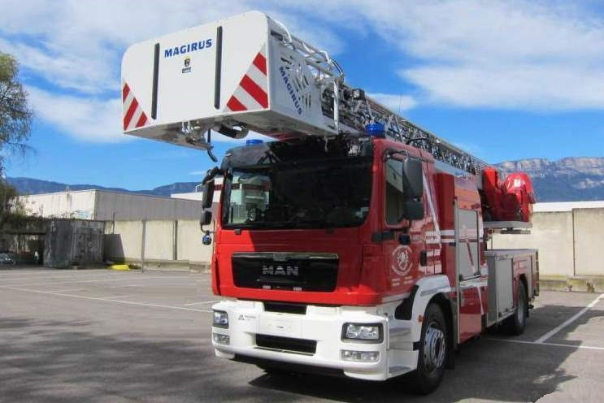
Wichtige Aufgaben der Bezirksverbände
Umsetzung der Richtlinien und Anweisungen des LFV
Vertretung der Feuerwehren im Landesfeuerwehrverband
taktische Einteilung der Feuerwehren und Abschnitte
Erstellen von Vorschlägen und Gutachten für Finanzierungen
Führung der Bezirkseinsatzzentrale und von überörtlichen Einrichtungen, Geräten und Lagern
Förderung und Koordinierung der Tätigkeit der Jugendgruppen
Notes:
Der Bezirksfeuerwehrverband wird vom Bezirksfeuerwehrpräsident geleitet; ihm zur Seite stehen der Bezirksfeuerwehrinspektor, die Abschnittsinspektoren und anderen Funktionäre (Schriftführer, Kassier, Jugendbetreuer, ...).
Die Funktionäre der Bezirksverbände werden von den Feuerwehren gewählt.
Wichtige Aufgaben der Bezirksverbände sind: (vgl. Folie)

Slide 15
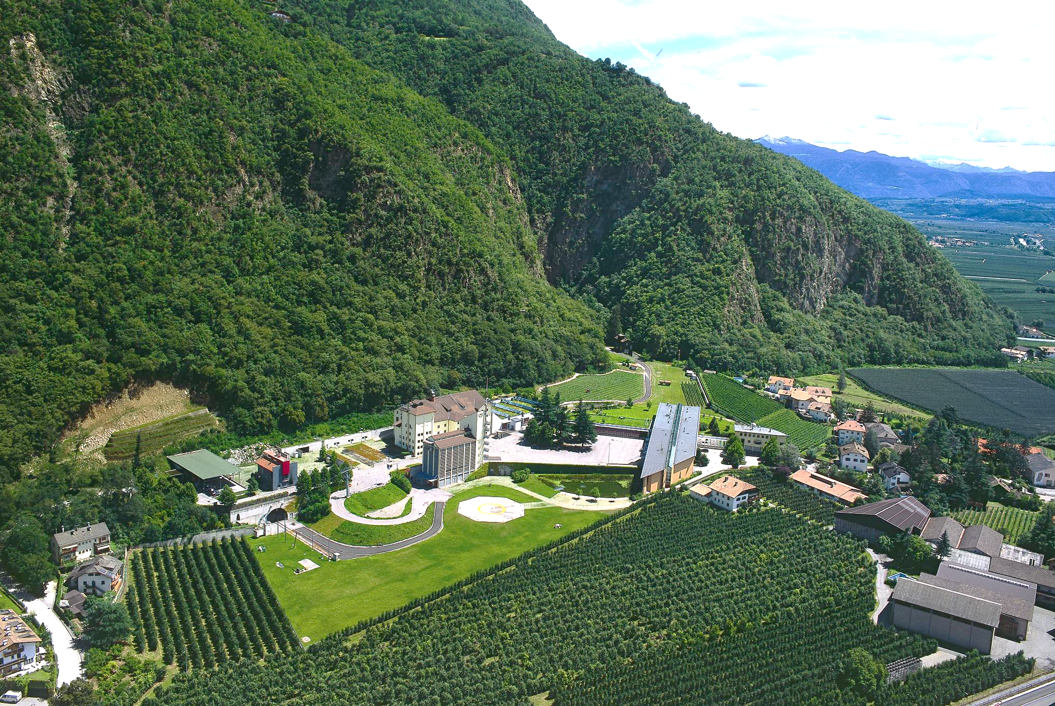
Der Landesverband der Freiwilligen Feuerwehren Südtirols
Technische Betreuung und Beratung der Freiwilligen Feuerwehren
Führung der Landesfeuerwehrschule
Verwaltung
Notes:
Der Landesverband der Freiwilligen Feuerwehren hat seinen Sitz in Vilpian.
Im Landesverband sind alle Freiwilligen Feuerwehren des Landes durch die 9 Bezirksverbände vertreten; der Landesverband vertritt alle Freiwilligen Feuerwehren des Landes nach Außen.
Die Tätigkeit des Landesfeuerwehrverbandes gliedert sich in drei Bereiche:
Führung der Landesfeuerwehrschule
die technische Betreuung und Beratung der Freiwilligen Feuerwehren Südtirols
die Verwaltung

Slide 16
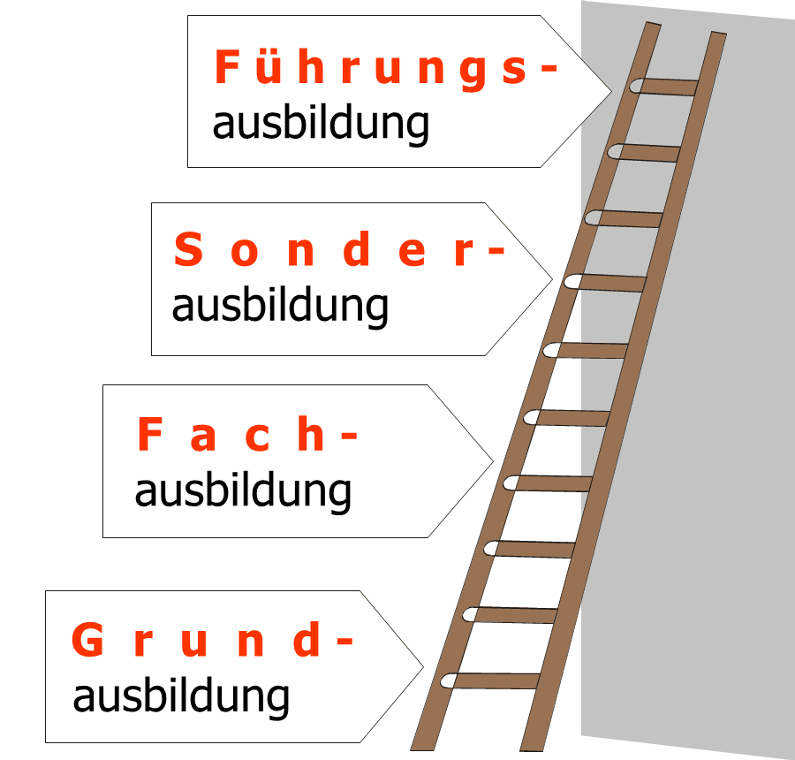
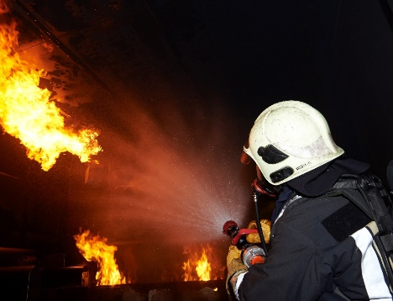
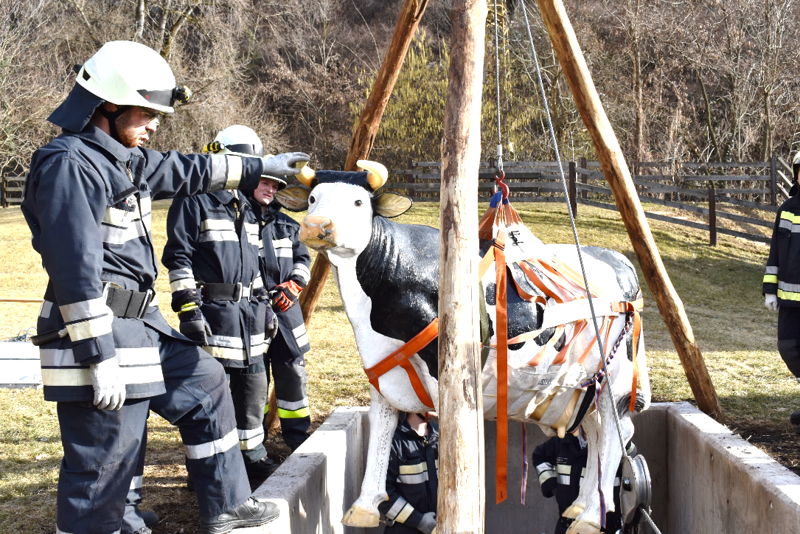
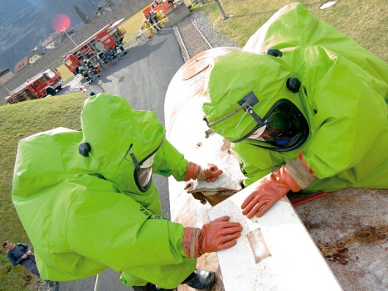
Feuerwehrausbildung
Insgesamt werden über 50 verschiedene Lehrgänge angeboten um den umfangreichen Ausbildungsbedarf abzudecken.
Notes:
Die schulmäßige Ausbildung der Feuerwehrleute erfolgt an der Landesfeuerwehrschule in Vilpian.
Ausbildungskonzept für die Feuerwehren
Die vielfältigen Aufgaben, welche die Feuerwehren zu bewältigen haben, erfordern eine qualifizierte und umfangreiche Aus- und Fortbildung.
Das Ausbildungskonzept der Feuerwehrschule sieht folgende Kategorien vor:
Grundausbildung
Fachausbildung
Sonderausbildung
Führungsausbildung
Insgesamt werden derzeit rund 50 verschiedene Lehrgänge für Feuerwehrleute angeboten und damit kann der Ausbildungsbedarf gut abgedeckt werden. Es werden auch Nachschulungen in Form von eintägigen Lehrgängen für Feuerwehrleute, welche die Ausbildungslehrgänge schon vor längerer Zeit besucht haben, abgehalten.
Die Ausbildung wird laufend weiterentwickelt und entspricht dem Stand der Technik und Taktik. In Vilpian stehen seit Fertigstellung der neuen Landesfeuerwehrschule die notwendigen Anlagen für eine zeitgemäße und realistische Ausbildung zur Verfügung.

Slide 17
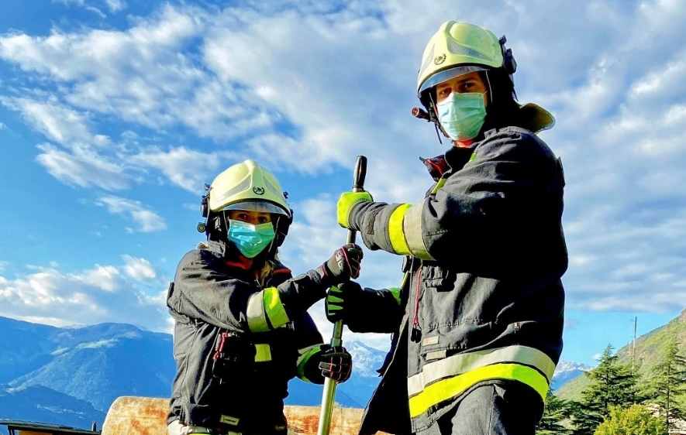
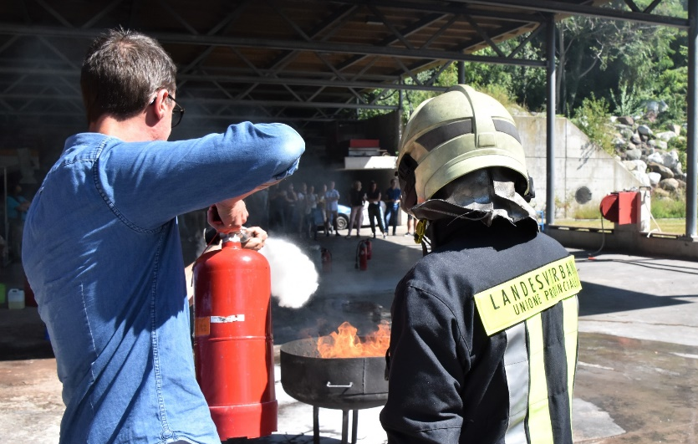
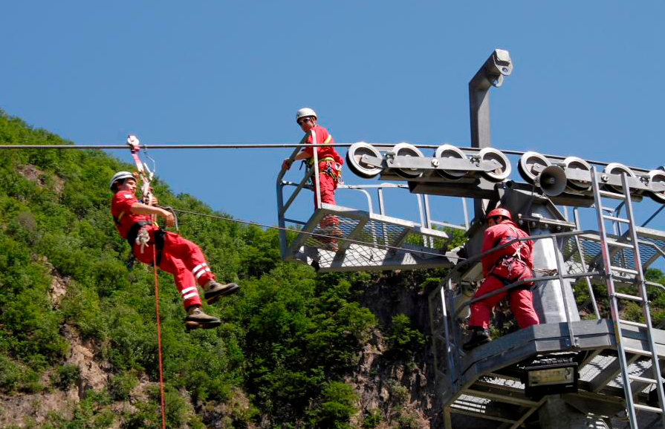
Lehrgangsbesuche an der Feuerwehrschule
Pro Schultag werden im Schnitt rund 60 Personen bei Feuerwehrlehrgängen und Brandschutzkursen ausgebildet.
Pro Jahr besuchen rund 3.200 Freiwillige Feuerwehrleute einen Lehrgang.

Slide 18
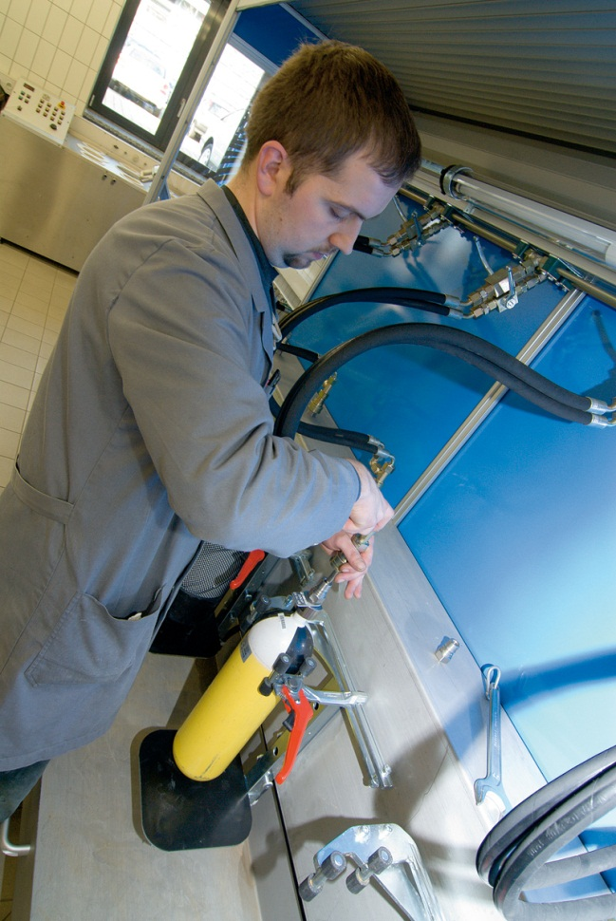
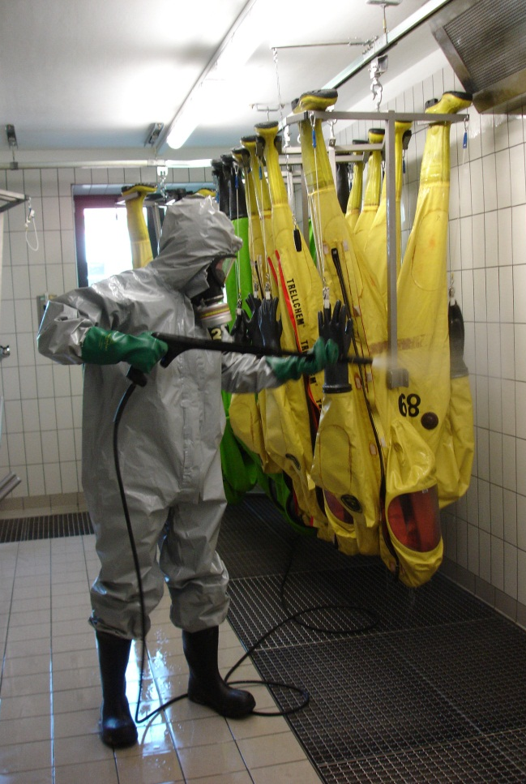
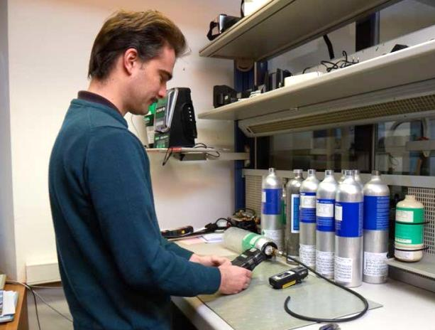
Technische Unterstützung der Feuerwehren
Fachwerkstatt für die Instandhaltung von:
- Atemschutzgeräten, Druckluftflaschen, Kompressoren - Gaswarngeräten - Vollschutzanzügen - Feuerlöschern
Notes:
In Vilpian gibt es zentrale Fachwerkstätten für Atemschutzgeräte und Sonderausrüstung der Feuerwehren.

Slide 19
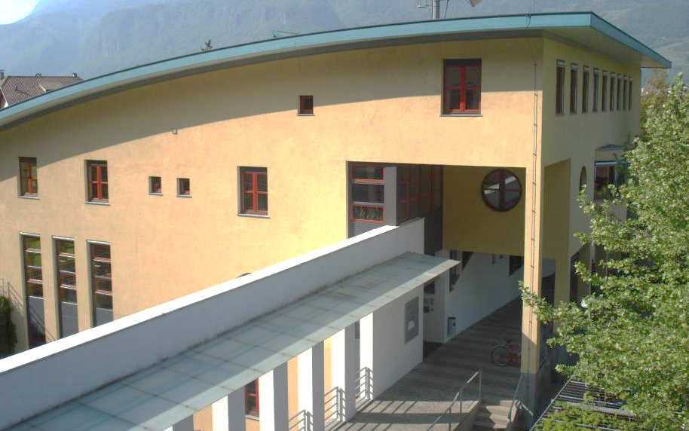
Verwaltungsmäßige Unterstützung der Feuerwehren
Betreuung in allen Verwaltungsangelegenheiten:
Mitgliederverwaltung,
Versicherungswesen,
Bearbeitung der Landesbeiträge,
Haushaltsführung,
Veranstaltungen und Steuerfragen
Ehrungen, usw.
Notes:
Der Landesverband unterstützt die Feuerwehren bei allen Verwaltungsangelegenheiten.

Slide 20
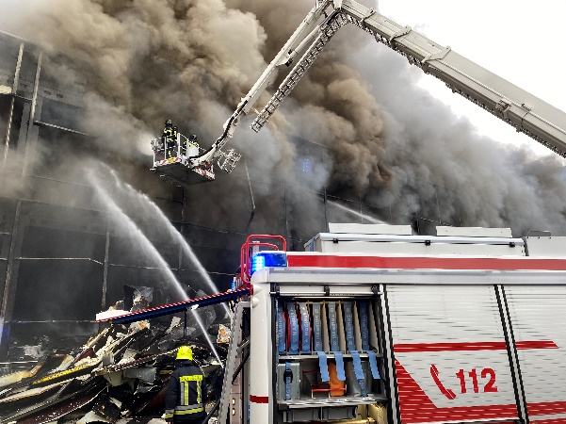
Zusammenfassung
Die Freiwilligen Feuerwehren sind rund um die Uhr bereit den Bürgern in Not bei Bränden, Unwetterereignissen, Verkehrsunfällen und sonstigen Notfällen schnell und wirkungsvoll zu helfen.
Sie führen diesen Dienst im Auftrag der Gemeinde freiwillig und unentgeltlich durch.
Die Freiwilligen Feuerwehren bemühen sich durch Veranstaltungen und Sammlungen Geldmittel für ihre Tätigkeit aufzubringen, sind aber natürlich auf die finanzielle Unterstützung der Gemeinde und des Landes angewiesen.
Eine gute Zusammenarbeit zwischen Gemeindeverwaltung und Feuerwehr ist unerlässlich, um diesen wichtigen Dienst für die Bevölkerung gewährleisten zu können.
Notes:
.

Slide 21
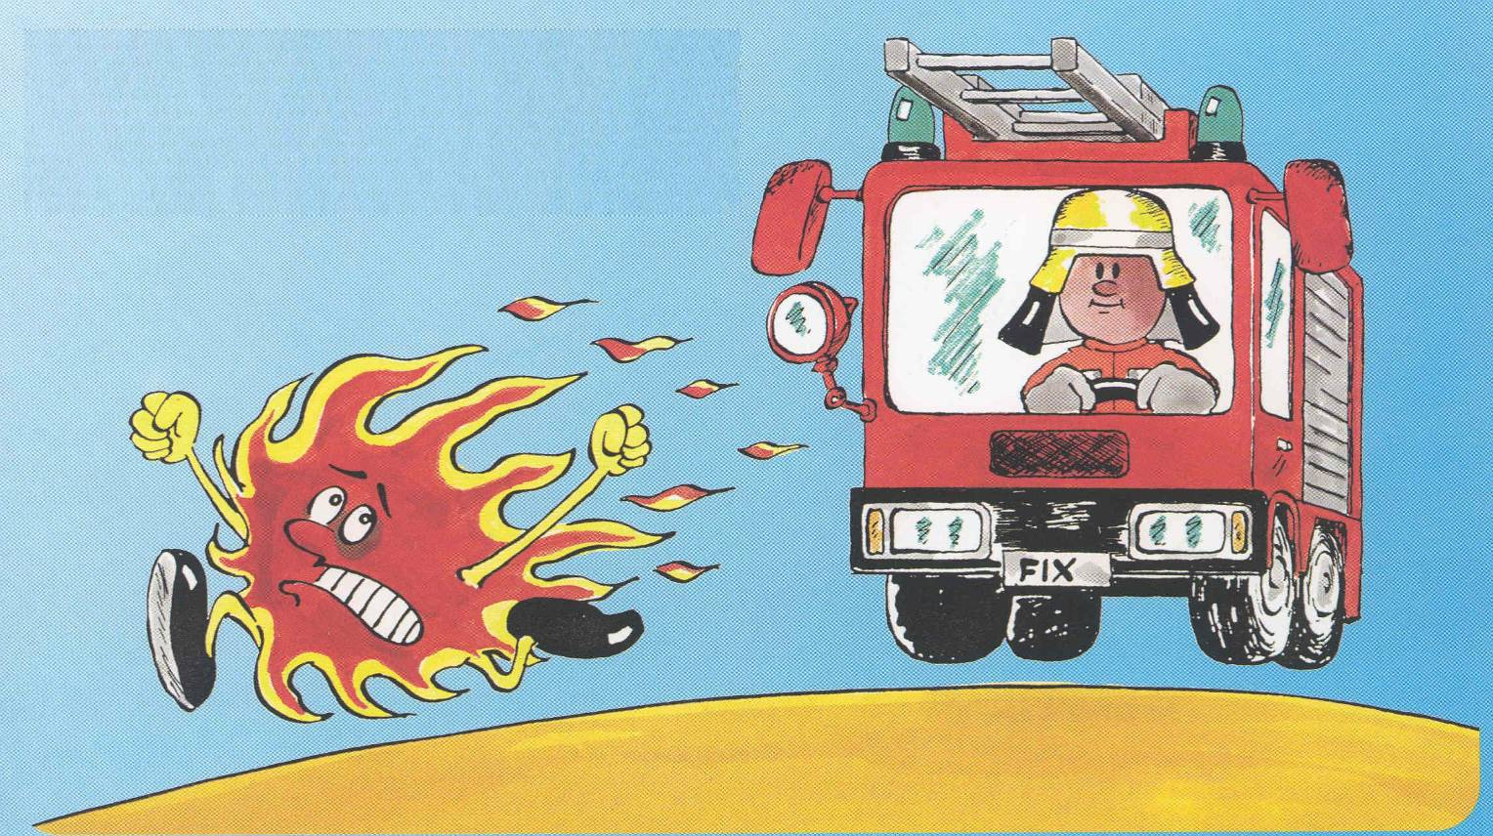
Danke für die Aufmerksamkeit

